Slide 1
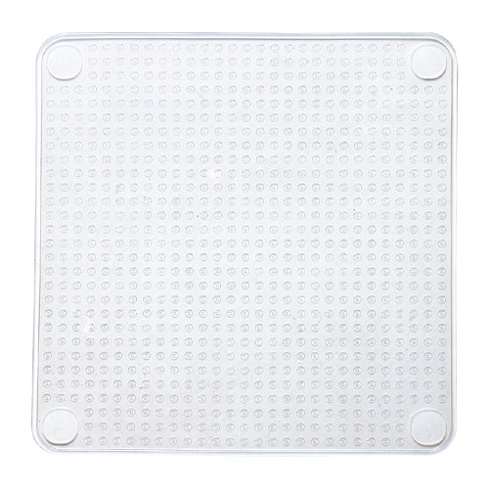
【提案書】
地球にやさしいシリコンエコラップ
特徴
洗って繰り返し使える！地球に優しいシリコン製のエコラップ。ラップ以外にも、滑り止め、オープナーなど様々な用途で活用できます。企業のノベルティに最適なSDgs対応商品です。
納期
納期スペース
仕様
素材：シリコーンゴム
サイズ：約140×140mm箱サイズ160×160×3mm
包装：化粧箱入
お見積
お見積りスペース

